Slide 2
Спортивный уголок «Крепыш» группы № 7 «Д/с № 262» г. Барнаул
Девиз нашей группы :
«Чтоб сильным стал малыш, ему поможет спортивный уголок «Крепыш»!
Авторы: Бойчук Т. В. воспитатель 1 квалификационной категории;
Барышникова Н. Ю. , воспитатель 1 квалификационной группы.
Главные помощники в реализации наших идей - родительский состав группы.

Slide 3
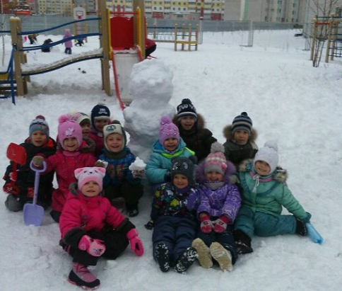
Группа «Фантазеры»
С нашими ребятишками мы знакомы всего лишь полгода. Нашу работу мы начали с изучения социального паспорта нашей группы и, конечно, карт здоровья ребятишек. Всю свою работу решили нацелить на значительное снижение порога заболеваемости воспитанников. И нам это удалось! Ведь в сравнении с прошлым годом посещаемость выросла на 30 %. В первую очередь, особое внимание было уделено спортивному уголку. А что у нас получилось судить только вам!

Slide 4
Здоровье – это состояние полноценного физического, психического и социального благополучия.
Физкультурно – оздоровительная работа в ДОУ – одна из ключевых в системе дошкольного образования. И это вполне объяснимо – только здоровый ребёнок способен на гармоничное развитие. При этом большое значение имеет создание необходимых условий для самостоятельной двигательной деятельности детей в режиме дня.
Качественному улучшению самостоятельной двигательной деятельности всех возрастных групп поможет организация в группе физкультурного уголка.
«Есть немало явлений природы на прекрасной планете Земля,
Приносящих то страх, то невзгоды, то вдруг радость и счастье даря,
Но в беде нас выручат всегда наши верные друзья,
Наш спортивный уголок, никогда не подведёт».

Slide 5
На начало работы спортивный угол был пустым и однообразным. Нам пришлось немало потрудиться самостоятельно, совместно с родителями, чтобы привести его в тот вид, в котором он сейчас представлен. Все то, что сейчас в нем находится активно используется нами на занятиях, динамических паузах, физминутках, гимнастике пробуждения, для заполнения различных пауз. При проектировании предметно-пространственной среды, способствующей формированию здорового образа жизни детей – дошкольников, исходили из необходимости учета следующих факторов: индивидуальных социально-психологических особенностей ребенка; особенностей его эмоционально-личностного развития; индивидуальных интересов, склонностей, предпочтений и потребностей
Для развития силы рук, меткости, точности, координации движений в спортивном уголке имеются мячи (большие и малые), для использования в подвижных играх, динамический паузах.
В качестве лечебной физкультуры в согласовании с медицинским работником и инструктором по ФИЗО проводятся игры в кегли.

Slide 6
Для каждого ребенка были приобретены су-джок мячи, прищепки, позволяющие развивать мелкую моторику рук и активизирующие биологически активные зоны. Для развития силы рук, для занятий ОРУ, для метания и подвижных игр, а также для развития мелкой моторики сшиты мешочки с разными наполнителями (песок, соль, вата).

Slide 7
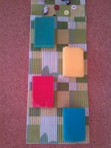
Как утверждал Гиппократ "Стопа - это фундамент, на котором стоит здание - наше тело", и поэтому в нашем детском саду мы внедрили в практику своей работы совершенно нестандартное оборудование для профилактики плоскостопия, дошкольники обязательно должны ходить босиком по разнообразным поверхностям. Выполнение упражнений с пособиями и дидактическим инвентарем повышает интерес к занятиям, улучшает качество их выполнения. Поэтому Мы постоянно работаем над обогащением развивающей среды - изготавливаем нестандартное физкультурное оборудование. Также для развития двигательной активности в спортивном уголке можно увидеть различные массажные и ребристые дорожки, для профилактики плоскостопия,

Slide 8
Для развития правильного дыхания, способствующего профилактике простудных заболеваний сделали Волшебную пчелку Майю, которую используем в дыхательной гимнастике. А еще такая пчелка помогает развивать мелкую моторику и умение согласовывать движения со зрительным сигналом, упражнять в прыжках вверх.

